Slide 1
Software Quality Engineering
PRACTICAL SESSION NO. 1
UNIT TESTING - INTRODUCTION
Based on Introduction to Software Testing by University of Minnesota on Coursera and Unit tests with Mockito – Tutorial on Vogella

Slide 2
Intro
Lecturer: Dr. Achiya Elyasaf
Teaching Assistants:
  Noam Tarshish
  Maxim Bragilovski
Assignments - 30%
Exam - 70%
Office hours - scheduled by email
  Noam - noamtars@post.bgu.ac.il
  Maxim- maximbr@post.bgu.ac.il

Slide 3
Agenda
Why is software testing challenging?
Example: The Zune Killer Bug
What is a Test?
Introducing Unit Testing
Unit Testing with Junit 5
Example: Testing Calculator Class

Slide 4
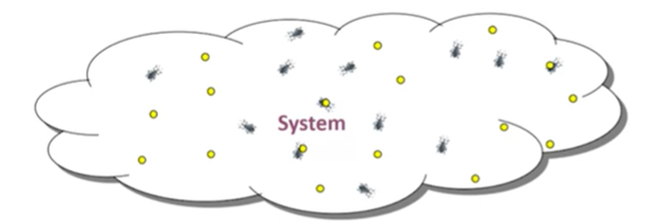
Why is software testing challenging?
Tests only sample a set of possible behaviors (limited resources)
Most software systems are discontinuous (discrete states)
Notes:
למערכות תוכנה יש תרחישים פוטנציאליים רבים, אבל זה לא מעשי לבדוק את כל השילובים. הבודקים חייבים לבחור בקפידה תרחישים שיכסו את הפונקציונליות הקריטית ביותר, תוך סיכון לפיקוח על מקרים פינתיים שעלולים להוביל לבעיות המופיעות רק בשימוש בעולם האמיתי.
רכיבי תוכנה מקיימים אינטראקציה בדרכים מורכבות, מה שהופך את זה למאתגר לחזות כיצד שינויים בחלק אחד יכולים להשפיע על אחרים. באגים יכולים להתעורר באופן בלתי צפוי עקב אינטראקציות מורכבות אלה, ותלות באלמנטים חיצוניים מסבכת עוד יותר את המצב.
Software systems have many potential scenarios, but it is impractical to test all combinations. Testers must carefully select scenarios that cover the most critical functionality, risking overlooking corner cases that could lead to problems that only appear in real-world use (Trade-off).
Software components interact in complex ways, making it challenging to predict how changes in one part can affect others. Bugs can arise unexpectedly due to these complex interactions, and dependencies on external elements further complicate the situation.

Slide 5
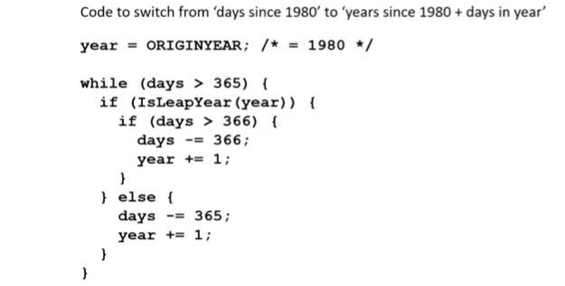
The Zune Killer
Notes:
Microsoft’s Zune player
בערב הסילבסטר של שנת 2008 כל נגני הזון הפסיקו לעבוד – קפאו לגמרי
הסיבה לכך נמצאת בקוד הבא, הוא די פשוט ואין לו שום קשר למוזיקה, אלא זה איזשהו קוד שרץ באתחול – מטרתו לעדכן את התאריך
הוא עושה זאת ע"י ספירת הימים והשנה מאז 1980
** 2008 = שנה מעוברת (יום אחרון מס' 366)
On New Year's Eve of 2008, all the Zune music players stopped working - completely froze
The reason for this is in the following code, it's quite simple and has nothing to do with music, it's some kind of code that runs at startup in its internal clock - its purpose is to update the date of the system.
He does this by counting the days and the year since 1980
** 2008 = leap year (last day no. 366)
The Zune's real-time clock stores the time in terms of days and seconds since January 1st, 1980. When the Zune's clock is accessed, the driver turns the number of days into years/months/days and the number of seconds into hours/minutes/seconds. Likewise, when the clock is set, the driver does the opposite.

Slide 6
The Zune Killer
What happens on the last day of a leap year?
Notes:
קיבלנו לולאה אינסופית
2008 -> has 366 days
On 31 December of 2008, days = 366:
In => if(days > 366), it will return False, and will force the cycle to restart, and run forever

Slide 7
What is required to find this bug?
Knowledge of how days/years work – what values might be problematic.
Knowledge of where programmer mistakes are common (Edge cases) :
    Boundary conditions
    Complex Boolean Expressions
    Unexpected values (negative year or a negative day)
Notes:
הכלים שאנו צריכים עבור למצוא את הבאג:
ההבנה כיצד עובדים ימים ושנים חיונית
ידע היכן שגיאות מתכנת נפוצות
תנאי גבול
ביטויים בוליאניים מורכבים
ערכים בלתי צפויים
The tools we need to find the bug:
Understanding how days and years work is essential
Know where programmer errors are common
boundary conditions
Complex Boolean expressions
unexpected values

Slide 8
To test well we must do:
Examine the requirements (What the system should do?)
Examine the code (Is the code written well?)
Think like a “helpful adversary” – how can I break this thing ?
Test both rainy day scenarios and sunny day scenarios
Notes:
rainy day = bad things don’t happen
sunny day = good things happen

Slide 9
What is a test ?
Software Under Test
Notes:
בדיקה היא תהליך שיטתי ומבוקר המשמש להערכת הפונקציונליות, האיכות או הביצועים של מערכת, רכיב או יישום תוכנה.
Testing is a systematic and controlled process used to evaluate the functionality, quality or performance of a system, component or software application.

Slide 10
What is a test ?
Test Data
Software Under Test

Slide 11
What is a test ?
Test Data
Output
Software Under Test

Slide 12
What is a test ?
Test Data
Output
Correct Result ?
Software Under Test

Slide 13
What is a test ?
Test Data
Output
Software Under Test
Oracle(Expected Output)
Oracle

Slide 14
What is a test ?
Test Data
Output
Software Under Test
Oracle(Expected Output)
Oracle

Slide 15
What is a test ?
Test Cases
Test Data
Output
Expected Output
Software Under Test
Oracle(Expected Output)

Slide 16
Four parts to a test (AAA Pattern)
Setup (Arrange)
Invocation (Action)
Assessment (Assertion)
Teardown
Notes:
Invocation - ביצוע של מקרה בדיקה בודד, בהינתן כמה ערכי קלט שסופקו, הפעל את התוכנה הנבדקת.
הערכה - הפעולה של התבוננות בהתנהגות של אותה תוכנה הנבדקת, תיעוד פוטנציאלי של הפעולות שננקטו והשוואת התוצאות למה שצפוי לקרות.
הגדרה היא הדרך שבה אתה מכניס את התוכנה בבדיקה למצב או לתנאים שבהם קלט הבדיקה יהיה הגיוני.
פירוק - הצד ההפוך של ההגדרה, בדרך כלל, לא אכפת לך במיוחד ממה שקורה לאחר הבדיקות, אבל יש מספר מקרים שבהם אולי תרצה לוודא שמה שעשית לא יחזיק מעמד מעבר לבדיקה (דוגמאות סגירת חיבורי מסד נתונים, סגירת נקודות אחיזה של קבצים פתוחים, מחיקת נתונים שהוספת או שחזור נתונים שמחקת
Invocation - the execution of a single test case, given some provided input values, execute the software under test.
Assessment - the act of observing the behavior of that software under test, potentially documenting the actions that were taken, and comparing the results with what was expected to happen.
Setup - how you put the software under test into the state or conditions under which the test input would make sense.
Teardown - the opposite side of the setup, normally, you don't particularly care about what happens after the tests but there are a number of instances where you might want to make sure that whatever you've done doesn't last beyond the test (examples closing database connections, closing open file handles, deleting data you've added or restoring data you've deleted))

Slide 17
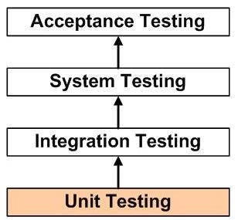
What is Unit Testing?
Level of software testing that tests each individual unit of the software.
Goal: Validate whether each unit of the software performs as designed.
Unit: Smallest testable part of any software.
Notes:
בדיקת יחידות היא שיטת פיתוח תוכנה שבה רכיבים בודדים, כגון פונקציות, שיטות או מחלקות, נבדקים בבודדים כדי להבטיח שהם פועלים כהלכה.
המטרה היא לאמת שכל יחידת קוד מייצרת את הפלט הצפוי עבור תשומות ותנאים נתונים.
תרגול זה עוזר לזהות באגים ושגיאות בשלב מוקדם של תהליך הפיתוח, ומקל על תיקון הבעיות לפני שהן הופכות מורכבות ויקרות יותר לפתרון
Unit testing is a method of software development in which individual components, such as functions, methods, or classes, are tested individually to ensure that they function correctly.
The goal is to verify that each unit of code produces the expected output for given inputs and conditions.
This practice helps identify bugs and errors early in the development process, making it easier to fix problems before they become more complex and expensive to fix.

Slide 18

Unit Testing with JUnit 5
Junit is a unit testing framework for Java
Allows you to write unit tests in Java using a simple interface
Automated testing enables running and rerunning tests very easily and quickly

Slide 19
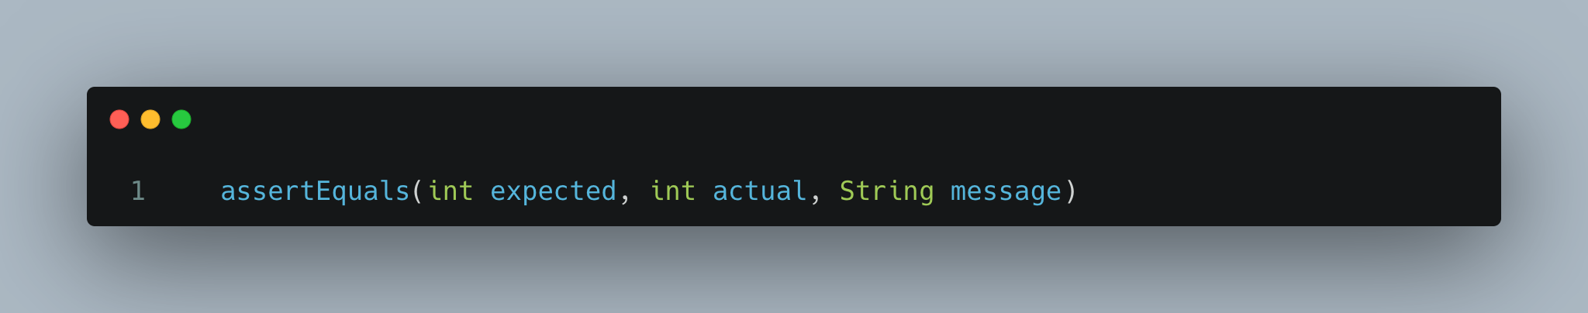
Junit 5 - Asserts
During a test use Asserts to specify if the test passed or failed.
Assert Statement:
  - Used to check an expected result versus the actual result
  - Allows to define messages for when the test fails
https://junit.org/junit5/docs/5.0.1/api/org/junit/jupiter/api/Assertions.html
Notes:
לשים לב להודעות אינפורמטיביות כך שיהיה קל לדעת מה לא עבר (במיוחד עבור מי שלא כתב את הקוד)
דוקומנטציה JUnit 5 User Guide
Pay attention to informative messages so that it is easy to know what did not go through (especially for those who did not write the code)
Documentation JUnit 5 User Guide

Slide 20
Common Asserts:
assertEquals / assertNotEquals:
Used to compare expected and actual values.
assertTrue / assertFalse:
Used to check if a given condition is true or false.
assertNull / assertNotNull:
Used to verify if a reference is null or not null.

Slide 21
Testing Convention - Test Method Name
Format: Given<Condition>_When<Method>_Then<Result>
Example: GivenAgeLessThan18_WhenIsAdult_ThenReturnFalse
Given: The specific condition or scenario under which the method is tested.
  Example: GivenAgeLessThan18
When: The name of the method being tested.
  Example: WhenIsAdult
Then: The expected result or outcome of the test.
  Example: ThenReturnFalse / ThenFail
https://www.baeldung.com/java-unit-testing-best-practices
Notes:
להבהיר שיש עוד קונבנציות מקובלות בתחום, אבל זו הקונבנציה של הקורס והם צריכים לשמור עליה.
Clearly describes:
what is being tested
under what conditions
what is the expected outcome

Slide 22
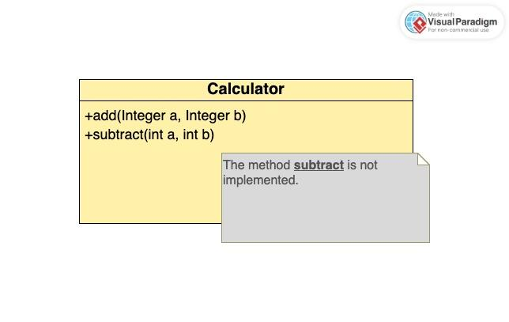
Demo - Junit5

Slide 23
JUnit5 - Annotations
@Test | Denotes that a method is a test method.
@BeforeEach | Denotes that the annotated method should be executed before each test method in the current class
@AfterEach | Denotes that the annotated method should be executed after each test method in the current class.
@BeforeAll | Executed once, before the start of all tests. It is used to perform time intensive activities, for example, to connect to a database.
@AfterAll | Executed once, after all tests have been finished. It is used to perform clean-up activities, for example, to disconnect from a database.
@Timeout(value = n, unit = SECONDS) | Fails if the method takes longer than n seconds.
@Disabled(“optional”) | Marks a test to be disabled
Notes:
Unlike JUnit 4’s @Test annotation, this annotation does not declare any attributes
Before and after all\each @Test, @RepeatedTest, @ParameterizedTest, or @TestFactory methods
BeforeEach = Before in JUnit 4
AfterEach = After in JUnit 4
Used on static methods:
BeforeAll = BeforeClass in JUnit 4
AfterAll = AfterClass in JUnit 4

Slide 24
JUnit 5 – Parameterized
The test is marked with the @ParameterizedTest annotation (Instead of @Test)
The test includes a source annotation (@<Type>Source).
  It specifies the source of the parameter values.
@ValueSource(ints = { 1, …, n }) | Lets you define an array of test values. Permissible types are String, int, long, or double.
@EnumSource(value = class, names = {"JANUARY", "FEBRUARY"}) | Lets you pass Enum constants as test class. With the optional attribute names you can choose which constants should be used. Otherwise all attributes are used.
@MethodSource(names = "genTestData") | The result of the named method is passed as argument to the test.
@ArgumentsSource(MyArgumentsProvider.class) | Specifies a class that provides the test data. The referenced class has to implement the ArgumentsProvider interface.

Slide 25
Do & Do-not in Unit Testing
Keep conventions
  Simple tests, only single aspect in each test.
No random parameters
  We do not know the expected output
  Flakeyness (the test sometimes fails and sometimes passes).
Test edge cases and regular cases
Unit test should run fast.
Notes:
לבדוק אותה התנהגות בלבד שיש בפונקציה
אנו לא נוכל לדעת מה הORACLE מה הEXPECTED OUTPUT

